Slide 1
Wiederholung
Ein Prozess ist ein Programm in Ausführung
Ein Prozess ist eindeutig durch seine Prozess-ID (PID) identifiziert
Multitasking: Ein Rechner mit einer CPU kann mehrere Aufgaben gleichzeitig erledigen, d.h. mehrere Prozesse gleichzeitig bearbeiten. Es sind mehrere Prozesse aktiv.
Motivation der Threads ( Prozesse innerhalb von Prozessen )
innerhalb einer Applikation werden häufig auch parallele Aktivitäten benötigt:
Teilaktivitäten, die nur „kürzere“ Zeit dauern
viele unabhängige Anfragen zu bedienen sind (z.B. Web-Server)
parallele Abläufe die gleichen Ressourcen nutzen sollen
Threads bedeuten: Multitasking innerhalb eines Prozesses

Slide 2
Definition:
Threads sind parallel ablaufende Aktivitäten in einem Prozess, d.h. Abläufe im gleichen Adressraum mit den gleichen globalen Variablen
Thread-Modell
Grundidee: parallele Abläufe mit gemeinsamer Ressourcen-Nutzung, d.h.
gemeinsamer Adressraum
gemeinsame Nutzung anderer System-Ressourcen (geöffnete Dateien usw.)

Slide 3
Beispiel 1: ( Microsoft Word )
Der Prozesse von MS Word hat mehrere Teil-Aufgaben quasi gleichzeitig zu erledigen
Thread 1: Benutzer-Eingabe
Thread 2: Formattierung des Dokumentes
Thread 3: Automatische Abspeicherung z.B. alle 3 Minuten

Slide 4
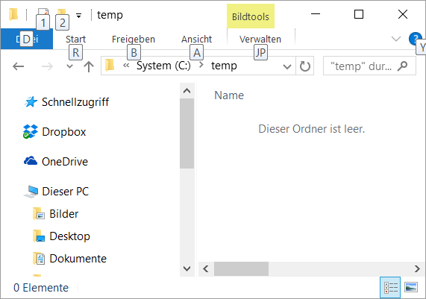

Beispiel 2: ( Explorer )
Versuch: Öffnen Sie den Datei Explorer und gehen Sie in ein Verzeichnis, z.B. c:\temp
erstellen Sie eine Datei über das cmd-Kommandozeilen Fenster
C:\temp>echo "Hallo Klaus" > test.txt
Die Datei test.txt erscheint im Explorer wie von Zauberhand
(d.h. der Explorer besitzt eine zusätzliche Aktivität ( Thread ) die immer schaut ob der Inhalt aktuell ist und den Inhalt ggf. aktualisiert.

Slide 5

Beispiel 3: ( Web Server Apache )
Der Web Server Apache Prozess muss in der Lage sein, viele Clients ( Browser ) gleichzeitig zu bedienen

Slide 6
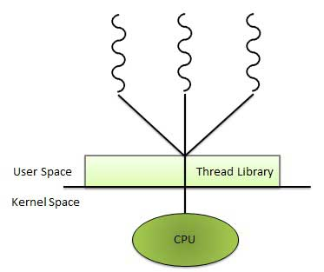
Threads kann man programmieren ( sog. User Threads )
d.h. es gibt eine Bibliothek von Funktionen mit deren Hilfe man Threads programmieren kann

Slide 7
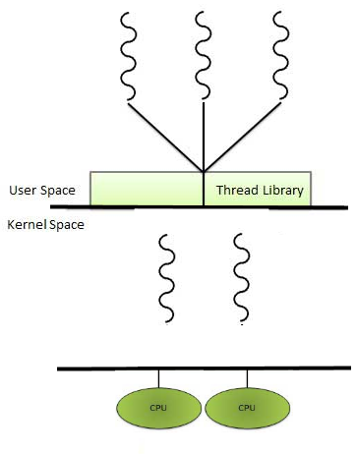
Es gibt aber auch Threads, die der Kernel bereitstellt ( Kernel Threads ) Diese Threads kann man nicht programmieren
Diese Threads werden vom Kernel dazu verwendet, um mehrere CPU's zu bedienen um so eine bessere Performance zu erreichen

Slide 8
Beispiel: Quicksort
Quicksort ist der schnellste Sortieralgorithmus
( Bei n zu sortierenden Elementen ist die Sortierzeit etwa n * log(n)
Schlechtere Sortieralgorithmen besitzen Sortierzeit etwa n*n )
Wie funktioniert der Sortieralgorithmus Quicksort ?
Im Quicksort teilt man den unsortierten Array in zwei Teile, wobei
Die Funktion mitte = teile() teilt den unsortierten array in 2 Teile, wobei
die Elemente im Bereich [von – mitte-1 ] alle kleiner sind als array[mitte] und
die Elemente im Bereich [mitte+1 – bis ] alle größer sind als array[mitte]
Die beiden Bereiche können jetzt unabhängig voneinander sortiert werden.

Slide 9
Beispiel: Quicksort
Der Quicksort-Algorithmus:
Gegeben: unsortierter array[] mit N Elementen
quicksort( von, bis ){
int mitte;
mitte = teile( von, bis );
quicksort( von, mitte-1 ); // Kann von CPU1 durchgeführt werden
quicksort( mitte+1, bis ); // Kann von CPU2 durchgeführt werden
}
quicksort( 0, N-1 );

Slide 10
Beispiel: Quicksort
Das bedeutet
Wenn der Rechner mehrere Prozessoren besitzt wissen das die Systemaufrufe, diese nehmen dann die Parallelisierung vor. ( Sogenannte Kernel Threads )
Die Aufteilung einer Aufgabe auf mehrere Prozessoren übernimmt nicht der Programmierer bzw. der Prozess um User-Modus, sondern der Kernel mit seinen Systemaufrufen, d.h. der Prozess im Kernel-Modus
Beispiel ist ein Systemaufruf sort()
Innerhalb dieses Systemaufrufs sort() wird der Quicksort verwendet, der dann – falls mehrere CPU’s vorhanden sind – die Sortierung parallelisieren kann.

Slide 11
Beispiel: Datenbanken und Sortieren
Stellen Sie sich vor, Sie haben ein Namensverzeichnis von 1 Mio Namen
Sie müssen jetzt nach einem Namen suchen, z.B. ruhland
Wenn das Namensverzeichnis unsortiert ist, dann kann es im schlimmsten Fall passieren, dass ruhland ganz am Ende steht und man muss 1 Mio Mal einen String vergleichen um das Ergebnis zu bekommen.
Was macht eine Datenbank in diesem Fall?
In der Datenbank wird jetzt ein Index erzeugt. Was macht der Index

Slide 12
Beispiel: Datenbanken und Sortieren
Stellen Sie sich vor, Sie haben ein Namensverzeichnis von 1 Mio Namen
Was macht eine Datenbank in diesem Fall?
In der Datenbank wird jetzt ein Index zum Namen erzeugt. Was macht der Index
Der Index macht eine sortierte Liste von den Namen
Aaa
Bbb
..
Ruhland + Position in der Ursprünglichen List
…
zzz

Slide 13
Beispiel: Datenbanken und Sortieren
Stellen Sie sich vor, Sie haben ein Namensverzeichnis von 1 Mio Namen
Wenn man jetzt nach ruhland sucht, sucht die Datenbank nicht in der ursprünglichen Tabelle, sondern im Index, d.h. in der sortierten List
Suche erfolgt wie beim Quicksort
Nehme ein Element aus der Mitte,
Wenn element < ruhland ( Weitersuchen von mitte+1 bis Ende )
Wenn element > ruhland ( Weitersuchen von Anfang bis mitte-1 )
Wenn element = ruhland dann bin ich fertig
Man benötigt nicht mehr im schlimmsten Fall 1 Mio Vergleiche sondern nur noch log2(1 Mio), d.h. 20 Vergleiche

Slide 14
Quicksort: Optimaler Algorithmus für die Sortierung
1. Vorteil: Quicksort ist sehr schnell ( er benötigt n log2 n Schritte )
2. Vorteil: Zusätzlich kann man die Sortierung auf mehrere CPUs aufteilen ( das macht das Betriebssystem bzw. ein Systemaufruf )
Zusammenfassend
User-Threads werden durch den Programmierer erstellt – gleichzeitige Tätigkeiten innerhalb eines Prozesses
Wenn ein Systemaufruf die Arbeit auf mehrere CPUs verteilt, dann spricht man von sog. Kernel-Thread
Der Programmierer hat hier keinen Einfluss. Das Programm verwendet nur den Systemaufruf

Slide 15
Nachteil bei den Threads
- Programmabsturz: Wenn ein Thread abstürzt (z.B. Division durch 0), dann stürzt der gesamte Prozess ab.
- SECURITY: Der Prozess hat einen OWNER, die Threads besitzen dann den OWNER des Prozesses
Deshalb macht es manchmal Sinn, dass ein Programm mehrere Prozesse besitzt.
Das Betriebssystem macht aber generell ein Multitasking zwischen den Prozessen und den Threads, d.h. die Threads haben auch eine eindeutige PID

